Slide 1

EVALUACIÓN Y PREVISIÓN PARA LAS URGENCIAS DE SERVICIOS SOCIALES DEL AYTO. MADRID

Slide 2
DEFINICIÓN DEL PROBLEMA

Slide 4
ANÁLISIS DE DATOS

Slide 5
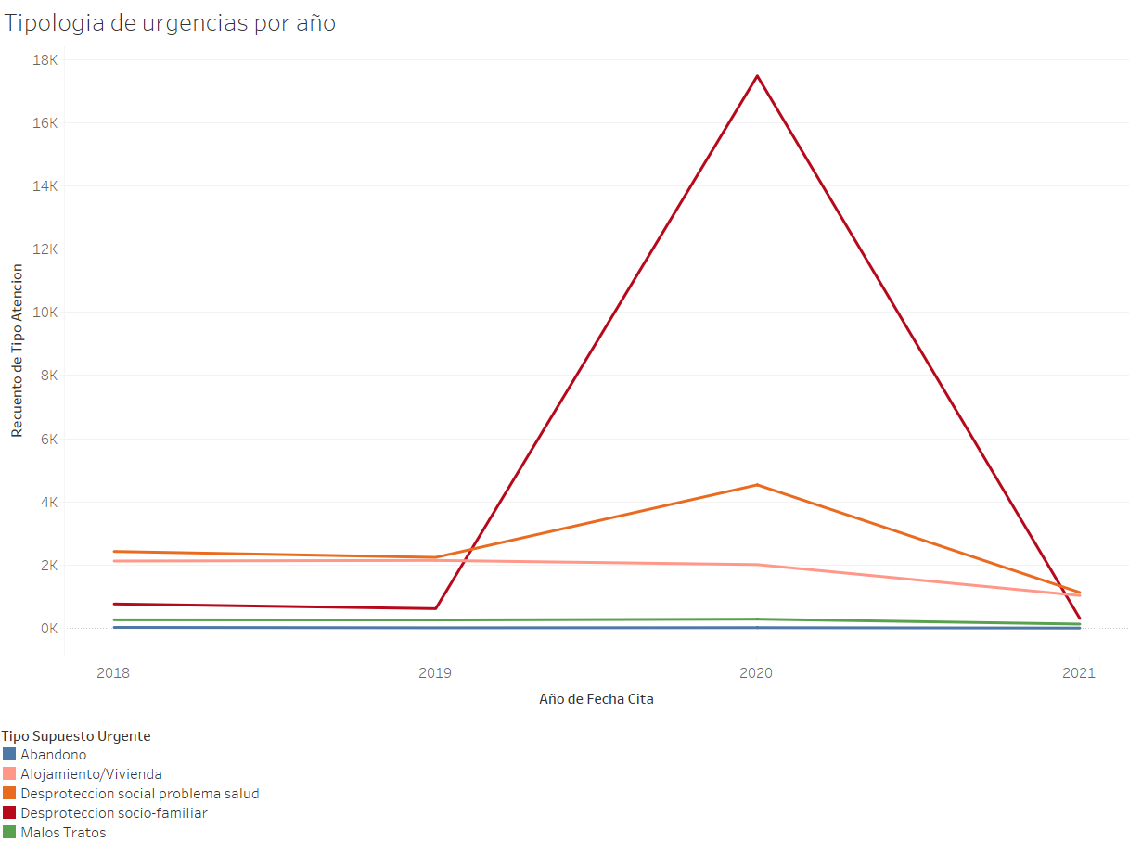
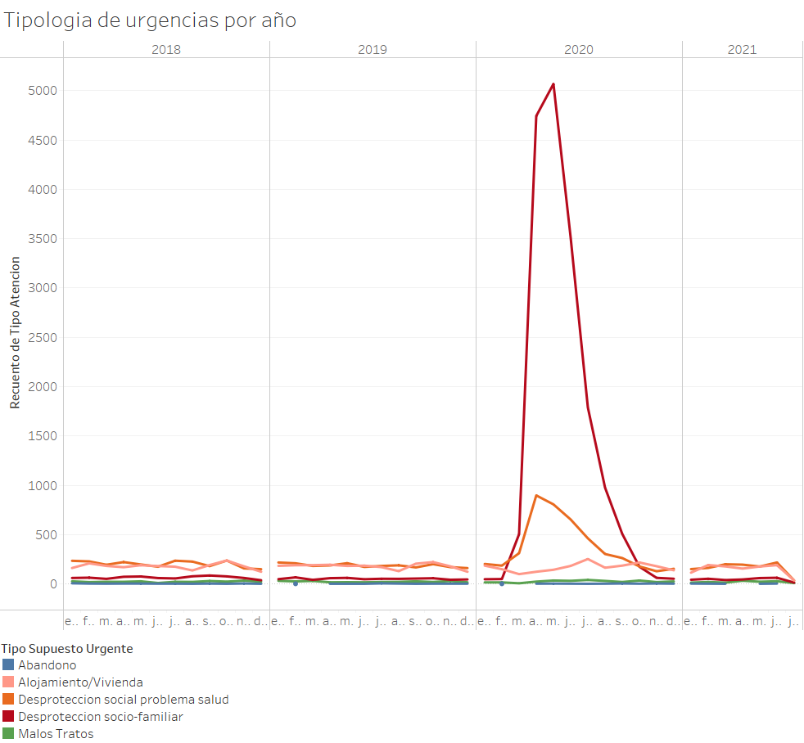
EVOLUCIÓN DE LA SITUACIÓN EN EL TIEMPO

Slide 6
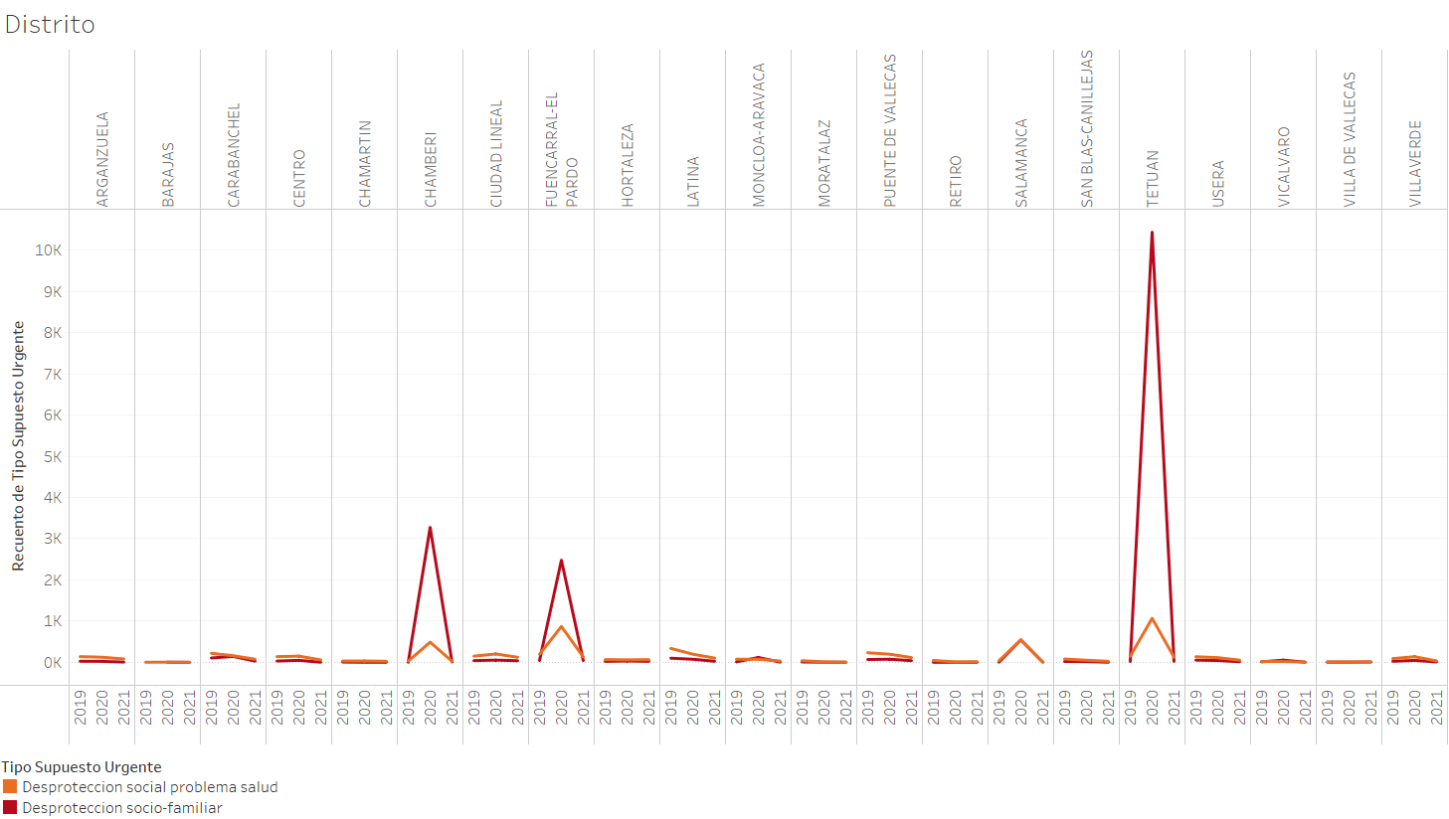
EVOLUCIÓN DE LA SITUACIÓN EN EL TIEMPO

Slide 7
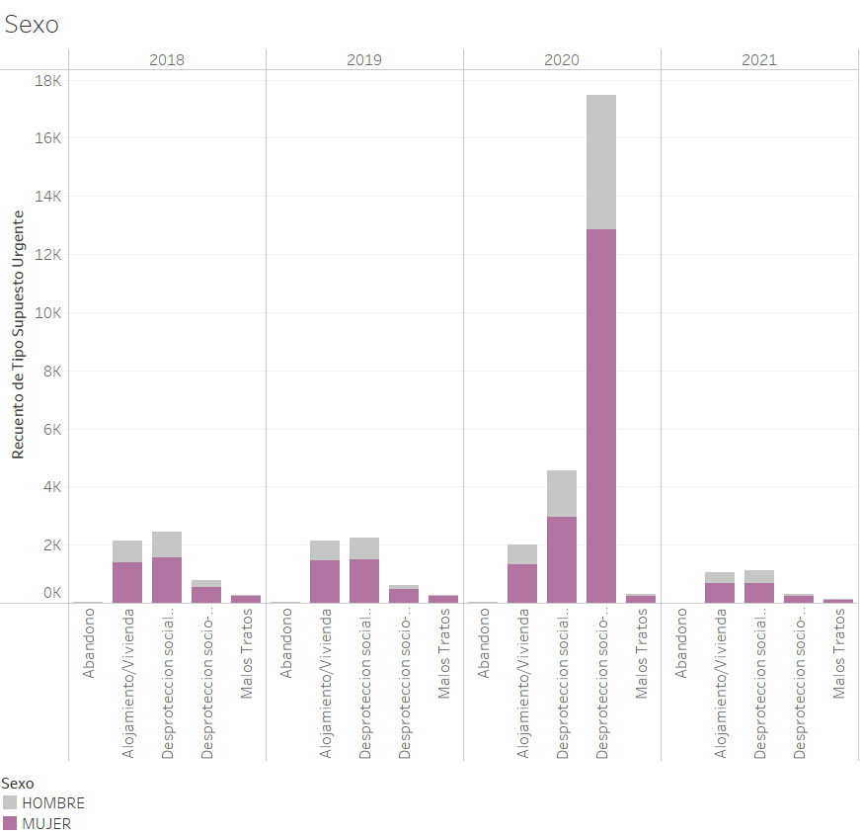
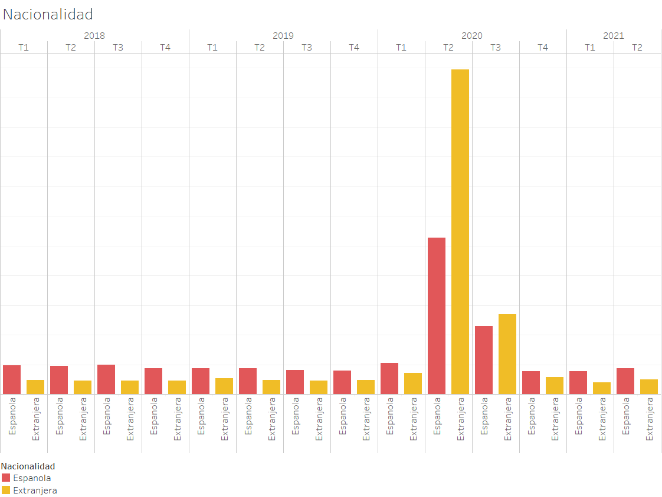
ANÁLISIS DE FEATURES

Slide 8
PROBLEMA 1: ES POSIBLE PREDECIR EL FUTURO?

Slide 9
QUE HACER CON EL DESBALANCEO
PODEMOS TENER EN CUENTA 3 POSIBLES ALTERNATIVAS:
REALIZAR UN MODELADO SIN REALIZAR NINGUNA ACCIÓN CORRECTORA.
REALIZAR UN RESAMPLEADO DE LAS MUESTRAS AFECTADAS (2020).
EN ESTE CASO UNDERSAMPLING.
ELIMINAR EL DATASET AFECTADO Y ACTUAR SOBRE EL RESTO DE LOS DATASETS.

Slide 10
MÉTRICAS DE LOS MODELOS

Slide 11
QUÉ RESULTADOS NOS DAN LOS MODELOS?

Slide 12
PROBLEMA 2: QUÉ CONSEGUIMOS DETECTAR/DEFINIR?

Slide 13
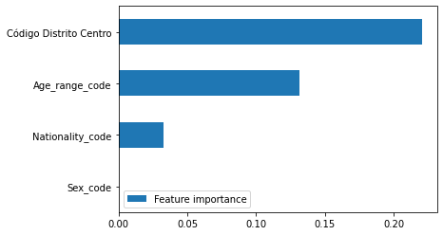
INTERPRETABILIDAD DEL MODELO
UTILIZAMOS UN PERMUTATION IMPORTANCE PARA VALORAR LOS FEATURES CON LOS QUE TRABAJAMOS

Slide 14
CONCLUSIÓN:

Slide 15
DEFINICIÓN DEL PROBLEMA

Slide 16
DEFINICIÓN DEL PROBLEMA

Slide 17
DEFINICIÓN DEL PROBLEMA

Slide 18
DEFINICIÓN DEL PROBLEMA

